Slide 1

Saure und alkalische Lösungen
Säuren im Chemielabor

Slide 2





Einführung
Liebe Schülerin, lieber Schüler,
in den nächsten Unterrichtsstunden wirst du etwas über “saure und alkalische Lösungen“ lernen.
Zu Beginn wirst du mithilfe einer kurzen Beschreibung in das übergeordnete Thema der Aufgaben eingeführt. Anschließend folgen drei unterschiedliche Abschnitte, die immer aus den gleichen Phasen bestehen:
Aneignung
Übung
Erklärung
Lerne neue Begriffe und Konzepte und erweitere dein Wissen.
Bearbeite die Übungen, um dein Wissen anzuwenden.
Klicke auf das Symbol, um zur Erklärung zu gelangen. Kontrolliere deine Antworten nach jeder Übung selbstständig.
Achte während des Lesens auf den Forscher! Er weist auf wichtige Begriffe hin.

Slide 3
Einführung
Du solltest versuchen, alle Übungen zu bearbeiten. Du kannst jederzeit wieder zurück zur Aneignungsphase gehen, um dir wichtige Informationen nochmal durchzulesen.
Viel Spaß bei der Bearbeitung des Materials!

Slide 4
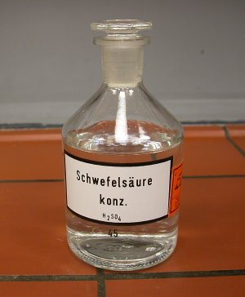
Säuren im Chemielabor
Sieht man sich in einem Labor um, findet man zahlreiche Behälter, in denen Säuren enthalten sind. Diese Behälter sind entsprechend gekennzeichnet.
Säuren findet man im Labor in ganz unterschiedlicher Form. Manche sind fest, manche sind flüssig und manche sogar gasförmig. Säuren
oder saure Lösungen werden in der Chemie für verschiedene Zwecke genutzt.
Viele chemische Reaktionen finden beispielsweise nur in der Anwesenheit von Säuren statt. Säuren können auch leicht andere Substanzen verändern. Manchmal benötigt man Säuren auch um Glasgefäße im Labor zu reinigen. Säuren sind in jedem Chemielabor unverzichtbar. Doch was sind Säuren eigentlich und wie kann man ihre Eigenschaften erklären?

Slide 5
Aufgabe 1
pH-Indikatoren

Slide 6
Aneignung
pH-Indikatoren
In den meisten chemischen Laboren werden entweder Stoffe chemisch untersucht oder es werden neue Stoffe hergestellt. Hierfür werden häufig Säuren genutzt. Manche chemische Reaktionen laufen beispielsweise nur in der Anwesenheit von Säuren ab. Deshalb ist es sehr wichtig herauszufinden, ob eine Lösung sauer ist. Doch wie findet man heraus, ob es sich um eine saure Lösung handelt?
In der Chemie wird der pH-Wert genutzt, um zu beschreiben, ob es sich um eine saure Lösung handelt. Saure Lösungen haben einen pH-Wert kleiner als 7. Lösungen mit einem pH-Wert über 7 nennt man alkalisch. Neutrale Lösungen haben genau den pH-Wert 7.
Der Universalindikator ist ein pH-Indikator, mit dem man herausfinden kann, welche Lösungen sauer sind und welche nicht. Indikatoren sind Farbstoffe, die in sauren, neutralen oder basischen Lösungen unterschiedliche Farben zeigen. In sauren Lösungen zeigt der Universalindikator eine rote oder gelbe Farbe an.
pH-Wert
0 1 2 3 4 5 6 7 8 9 10 11 12 13 14
sauer
neutral
alkalisch
Farbskala von Universalindikator

Slide 7
Übung 1
pH-Indikatoren
Beschreibe, welche Farbe der Universalindikator bei sauren Lösungen zeigt.

Slide 8
Übung 2
pH-Indikatoren
Stell dir vor, du hast ein Becherglas mit einer unbekannten Lösung vor dir. Erkläre, wie du herausfinden kannst, ob die Lösung sauer ist.

Slide 9
Aufgabe 2
Säuren und ihre Eigenschaften

Slide 10
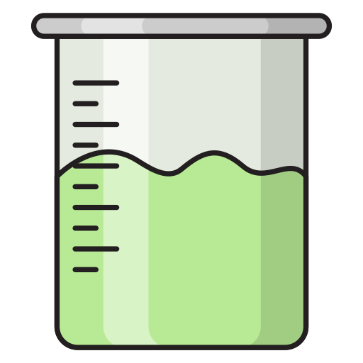
Aneignung
Säuren und ihre Eigenschaften
Im Chemielabor findet man zahlreiche Säuren. Diese können entweder selbst hergestellt oder auch im Chemikalienhandel gekauft werden. Säuren können entweder flüssig, fest oder gasförmig sein. Alle Säuren bestehen aus Säuremolekülen:
Im Chemielabor werden Säuren häufig genutzt, um andere Substanzen zu verändern. Dazu werden Säuren zu einer Reaktionslösung gegeben, in der sich der Reaktionspartner befindet. Doch was sind Säuren eigentlich und wie verändern sie andere Substanzen?
Der Wissenschaftler Svante Arrhenius beschrieb Säuren als Moleküle, die sich in Wasser in ein positiv geladenes Wasserstoff-Ion (H⁺-Ion) und ein negativ geladenes Säurerest-Ion aufspalten. H⁺-Ionen werden auch als Protonen bezeichnet.
Säuremolekül
Säure

Slide 11
Aneignung
Säuren und ihre Eigenschaften
Im Wasser werden die Säuren gelöst. Hierbei werden die Säuremoleküle aufgespalten.
Die gebildeten Ionen sind in wässriger Lösung hydratisiert, also von Wassermolekülen umgeben. Das wird durch das Symbol (aq) zum Ausdruck gebracht. Wenn Säuren in Wasser gelöst werden, spricht man auch von sauren Lösungen.
Modell:
+
Reaktionsschema:
Säuremolekül _{(aq)}
Wasserstoff-Ion _{(aq)} + Säurerest-Ion _{(aq)}
Reaktionsgleichung:
HA _{(aq)}
H⁺ _{(aq)}
+
A⁻ _{(aq)}

Slide 12
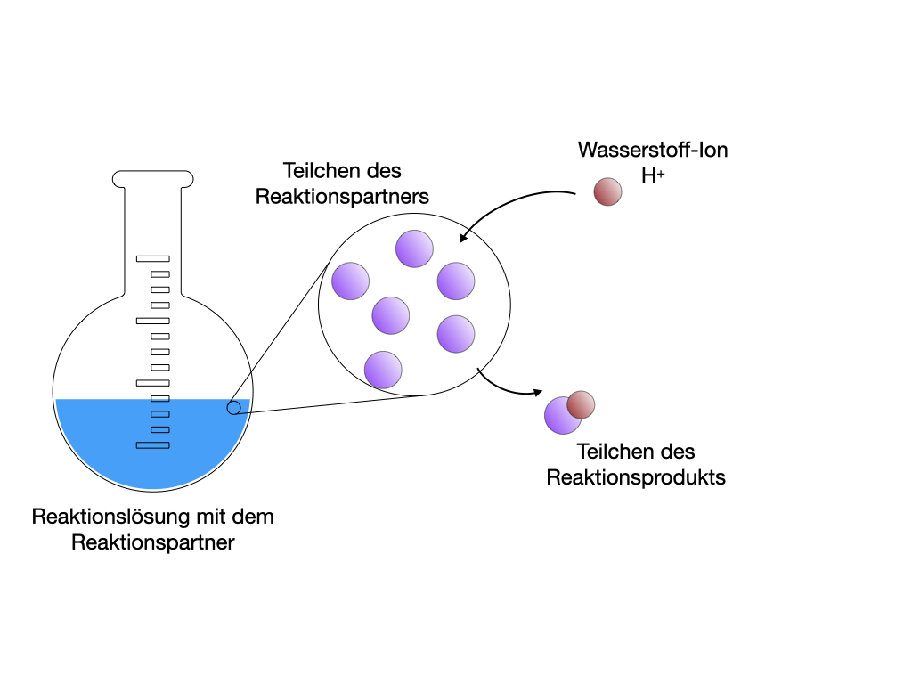
Aneignung
Säuren und ihre Eigenschaften
Der pH-Wert beschreibt die Konzentration an H⁺-Ionen in einer Lösung, also wie viele H⁺-Ionen sich in einem bestimmten Volumen einer wässrigen Lösung befindet. Dabei gilt: Je niedriger der pH-Wert, desto mehr H⁺-Ionen sind in einem bestimmten Volumen der Lösung. H⁺-Ionen sind für die spezifischen Eigenschaften einer Säure verantwortlich.
So können die H⁺-Ionen viele Substanzen verändern, die chemisch betrachtet aus Teilchen bestehen. H⁺-Ionen gehen dabei eine chemische Reaktion mit den Teilchen ein, aus denen der Reaktionspartner besteht. Durch diese chemische Reaktion entsteht ein Reaktionsprodukt. Viele Substanzen können so durch eine chemische Reaktion verändert werden.
Reaktion der H⁺-Ionen mit einem Reaktionspartner

Slide 13
Übung 1
Säuren und ihre Eigenschaften
Säuren werden im Labor häufig für verschiedene Zwecke in Wasser gelöst. Die Säuremoleküle werden im Wasser aufgespalten.
Beschreibe, in welche Teilchen Säuremoleküle im Wasser aufgespalten werden. Gebe dazu ein Modell, ein Reaktionsschema oder eine Reaktionsgleichung an.

Slide 14
Übung 2
Säuren und ihre Eigenschaften
Säuren können andere Substanzen leicht verändern. Erläutere unter Berücksichtigung des angegebenen Reaktionsschemas, worauf die chemischen Eigenschaften der Säuren zurückzuführen sind.
Reaktionsschema:
Säuremolekül _{(aq)}
Wasserstoff-Ion _{(aq)} + Säurerest-Ion _{(aq)}

Slide 15
Übung 3
Säuren und ihre Eigenschaften
Für manche Reaktionen im Labor wird Chlorwasserstoff genutzt. Chlorwasserstoff wird dafür häufig in Wasser eingeleitet. Chlorwasserstoff besteht aus Chlorwasserstoffmolekülen.
Erkläre, was mit den Chlorwasserstoffmolekülen im Wasser geschieht und welche Folgen das für mögliche Reaktionspartner hat. Nutze dazu ein passendes Reaktionsschema oder eine Reaktionsgleichung. Notiere die Lösung auf der nächsten Seite.
H-Cl
Der Säurerest ist rot markiert
Chlorwasserstoffmolekül

Slide 16
Übung 3
Säuren und ihre Eigenschaften

Slide 17
Aufgabe 3
Neutralisation

Slide 18
Aneignung
Neutralisation
Wie du in den vorherigen Aufgaben erfahren hast, können Säure dazu genutzt werden, um andere Substanzen zu verändern. Manchmal sollen aber auch unerwünschte chemische Reaktionen verhindert werden, die in Anwesenheit von Säuren ablaufen. Zur Regulierung des Säuregehalts in der Reaktionslösung wird häufig Natriumhydroxid eingesetzt. Dadurch werden die enthaltenen Säuren neutralisiert und so der pH-Wert reguliert. Aber was bedeutet Neutralisation überhaupt?
Bei einer Neutralisation spielen sogenannte Basen wie Natriumhydroxid eine wichtige Rolle. Svante Arrhenius hat Basen dabei als Teilchen definiert, die sich in Wasser in ein negativ geladenes Hydroxid-Ion (OH⁻-Ion) und ein positiv geladenes Basenrest-Ion aufspalten.
Modell:
+
Reaktionsschema:
Basen-Teilchen _{(aq)}
Hydroxid-Ion _{(aq)}
+
Basenrest-Ion _{(aq)}
Reaktionsgleichung:
BOH _{(aq)}
OH⁻ _{(aq)}
+
B⁺ _{(aq)}

Slide 19
Aneignung
Neutralisation
Sowohl das Hydroxid-Ion als auch das Basenrest-Ion sind hydratisiert, also von Wassermolekülen umgeben. Das wird, wie schon bei den Säuren, durch das Symbol (aq) deutlich gemacht. Wenn Basen in Wasser gelöst werden, spricht man auch von alkalischen Lösungen.
Basen sind das Gegenstück zu Säuren. Bei einer Neutralisation reagieren Säuren und Basen miteinander. Hierbei reagieren die Wasserstoff-Ionen der sauren Lösungen mit den Hydroxid-Ionen der alkalischen Lösung.
Durch die Neutralisation verringert sich die Konzentration der H⁺-Ionen in der Lösung. Dadurch erhöht sich der pH-Wert, da weniger H⁺-Ionen in einem bestimmten Volumen der Lösung vorhanden sind.
Modell:
+
Reaktionsschema:
Wasserstoff-Ion _{(aq)}
+
Hydroxid-Ion _{(aq)}
Wassermolekül
Reaktionsgleichung:
H⁺ _{(aq)}
+
OH⁻ _{(aq)}
H₂O

Slide 20
Aneignung
Neutralisation
Durch den Einsatz von Natriumhydroxid als Base können die Säuren der Reaktionslösung neutralisiert werden. Dabei spalten sich die Natriumhydroxid-Teilchen in Wasser in ein negativ geladenes Hydroxid-Ion und in ein positiv geladenes Basenrest-Ion, das Natrium-Ion, auf.
Anschließend reagieren die Hydroxid-Ionen mit den Wasserstoff-Ionen aus der sauren Reaktionslösung.
Reaktionsschema:
Natriumhydroxid-Teilchen _{(aq)}
Hydroxid-Ion _{(aq)}
+
Basenrest-Ion _{(aq)}
Schritt 1
Reaktionsgleichung:
NaOH _{(aq)}
OH⁻ _{(aq)}
+
Na⁺ _{(aq)}
Reaktionsschema:
Wasserstoff-Ion _{(aq)}
+
Hydroxid-Ion _{(aq)}
Wassermolekül
Schritt 2
Reaktionsgleichung:
H⁺ _{(aq)}
+
OH⁻ _{(aq)}
H₂O

Slide 21
Übung 1
Neutralisation
Um unerwünschte chemische Reaktionen zu verhindern, müssen die Säuren in der Reaktionslösung neutralisiert werden. Dazu können Basen genutzt werden. Die Basen-Teilchen werden im Wasser der Reaktionslösung aufgespalten.
Beschreibe, in welche Teilchen Basen im Wasser aufgespalten werden. Gebe dazu ein Modell, ein Reaktionsschema oder eine Reaktionsgleichung an.

Slide 22
Übung 2
Neutralisation
Eine saure Reaktionslösung kann dazu führen, dass unerwünschte chemische Reaktionen ablaufen.
Erläutere unter Berücksichtigung der angegebenen Reaktionsschemata, wie unerwünschte chemische Reaktionen durch Säuren verhindert werden können.
Reaktionsschema:
Wasserstoff-Ion _{(aq)}
+
Hydroxid-Ion _{(aq)}
Wassermolekül

Slide 23
Übung 3
Neutralisation
Neben Natriumhydroxid wird häufig auch Kaliumhydroxid zur Regulierung des Säuregehalts in Reaktionslösungen eingesetzt.
Genau wie Natriumhydroxid soll auch Kaliumhydroxid den pH-Wert regulieren.
Erkläre, was mit den Kaliumhydroxid-Teilchen im Wasser der Reaktionslösung geschieht und welche Folgen das für die Säure-Teilchen hat. Nutze dazu ein passendes Reaktionsschema oder eine Reaktionsgleichung. Notiere die Lösung auf der nächsten Seite.
Der Basenrest ist rot markiert.
KOH

Slide 24
Übung 3
Neutralisation

Slide 25

Erklärung 1
pH-Indikatoren
Bei sauren Lösungen zeigt der pH-Indikator eine rote oder gelbe Färbung an. Das zeigt, dass der pH-Wert unter 7 ist.
pH-Wert
0 1 2 3 4 5 6 7 8 9 10 11 12 13 14
sauer
neutral
alkalisch
Farbskala von Universalindikator

Slide 26
Erklärung 2
pH-Indikatoren
Mithilfe des Universalindikators kann der pH-Wert der unbekannten Lösung überprüft werden. Wenn der Universalindikator eine rote oder gelbe Färbung zeigt, liegt der pH-Wert unter 7. Das deutet auf einen saure Lösung hin.
pH-Wert
0 1 2 3 4 5 6 7 8 9 10 11 12 13 14
sauer
neutral
alkalisch
Farbskala von Universalindikator

Slide 27
Erklärung 1
Säuren und ihre Eigenschaften
Säuremoleküle werden in ein positiv geladenes Wasserstoff-Ion und ein negativ geladenes Säurerest-Ion gespalten.
Modell:
+
Reaktionsschema:
Säuremolekül _{(aq)}
Wasserstoff-Ion _{(aq)} + Säurerest-Ion _{(aq)}
Reaktionsgleichung:
HA _{(aq)}
H⁺ _{(aq)}
+
A⁻ _{(aq)}

Slide 28
Erklärung 2
Säuren und ihre Eigenschaften
Säuremoleküle werden in wässriger Lösung in ein positiv geladenes Wasserstoff-Ion (H⁺-Ion) und ein negativ geladenes Säurerest-Ion (A⁻-Ion) gespalten.
Die chemischen Eigenschaften von sauren Lösungen sind auf das Vorhandensein der Wasserstoff-Ionen zurück zu führen.
Die Wasserstoff-Ionen werden in wässriger Lösung hydratisiert, also von Wassermolekülen umgeben. Die hydratisierten Wasserstoff-Ionen reagieren mit den Teilchen des Reaktionspartners. Durch diese chemische Reaktion entsteht ein neues Reaktionsprodukt.
Modell:
+
Reaktionsschema:
Säuremolekül _{(aq)}
Wasserstoff-Ion _{(aq)} + Säurerest-Ion _{(aq)}
Reaktionsgleichung:
HA _{(aq)}
H⁺ _{(aq)}
+
A⁻ _{(aq)}

Slide 29
Erklärung 3
Säuren und ihre Eigenschaften
Chlorwasserstoff wird für manche chemischen Reaktionen in Wasser eingeleitet. Chlorwasserstoff-moleküle werden im Wasser in Wasserstoff-Ionen und Säurerest-Ionen gespalten.
Die Wasserstoff-Ionen werden in wässriger Lösung hydratisiert. Die hydratisierten Wasserstoff-Ionen reagieren mit den Teilchen des Reaktionspartners. Durch diese chemische Reaktion entsteht ein neues Reaktionsprodukt.
Reaktionsschema:
Chlorwasserstoffmolekül _{(aq)}
Wasserstoff-Ion _{(aq)} + Säurerest-Ion _{(aq)}
Reaktionsgleichung:
H-Cl _{(aq)}
H⁺ _{(aq)}
+
Cl⁻ _{(aq)}

Slide 30
Erklärung 1
Neutralisation
Basen-Teilchen werden in Wasser in ein negativ geladenes Hydroxid-Ion und ein positiv geladenes Basenrest-Ion gespalten.
Modell:
+
Reaktionsschema:
Basen-Teilchen _{(aq)}
Hydroxid-Ion _{(aq)}
+
Basenrest-Ion _{(aq)}
Reaktionsgleichung:
BOH _{(aq)}
OH⁻ _{(aq)}
+
B⁺ _{(aq)}

Slide 31
Erklärung 2
Neutralisation
Um unerwünschte chemische Reaktionen durch Säuren zu verhindern, müssen die darin enthaltenen Säuren neutralisiert werden. Dazu werden Basen genutzt. Die Basen-Teilchen werden in Wasser in ein negativ geladenes Hydroxid-Ion und ein positiv geladenes Basenrest-Ion gespalten.
Anschließend reagieren die Hydroxid-Ionen mit den Wasserstoff-Ionen, um diese zu neutralisieren.
Reaktionsschema:
Basen-Teilchen _{(aq)}
Hydroxid-Ion _{(aq)}
+
Basenrest-Ion _{(aq)}
Schritt 1
Reaktionsgleichung:
BOH _{(aq)}
OH⁻ _{(aq)}
+
B⁺ _{(aq)}
Reaktionsschema:
Wasserstoff-Ion _{(aq)}
+
Hydroxid-Ion _{(aq)}
Wassermolekül
Schritt 2
Reaktionsgleichung:
H⁺ _{(aq)}
+
OH⁻ _{(aq)}
H₂O

Slide 32
Erklärung 3
Neutralisation
Die Kaliumhydroxid-Teilchen werden im Wasser der Reaktionslösung in negativ geladene Hydroxid-Ionen und positiv geladene Basenrest-Ionen, die Kalium-Ionen, aufgespalten.
Die Hydroxid-Ionen reagieren anschließend mit den Wasserstoff-Ionen der sauren Reaktionslösung und neutralisieren diese.
Reaktionsschema:
Kaliumhydroxid-Teilchen _{(aq)}
Hydroxid-Ion _{(aq)}
+
Basenrest-Ion _{(aq)}
Reaktionsgleichung:
KOH _{(aq)}
OH⁻ _{(aq)}
+
K⁺ _{(aq)}
Reaktionsschema:
Wasserstoff-Ion _{(aq)}
+
Hydroxid-Ion _{(aq)}
Wassermolekül
Reaktionsgleichung:
H⁺ _{(aq)}
+
OH⁻ _{(aq)}
H₂O

